Slide 1
Etiquetage des vins, nouvelle règlementation
Atelier
La Journée Technique 2025
2 mars 2025

Slide 2
Au programme
Généralités sur l’étiquetage: mentions obligatoires et facultatives
Etiquetage de la liste des ingrédients et de la déclaration nutritionnelle

Slide 3
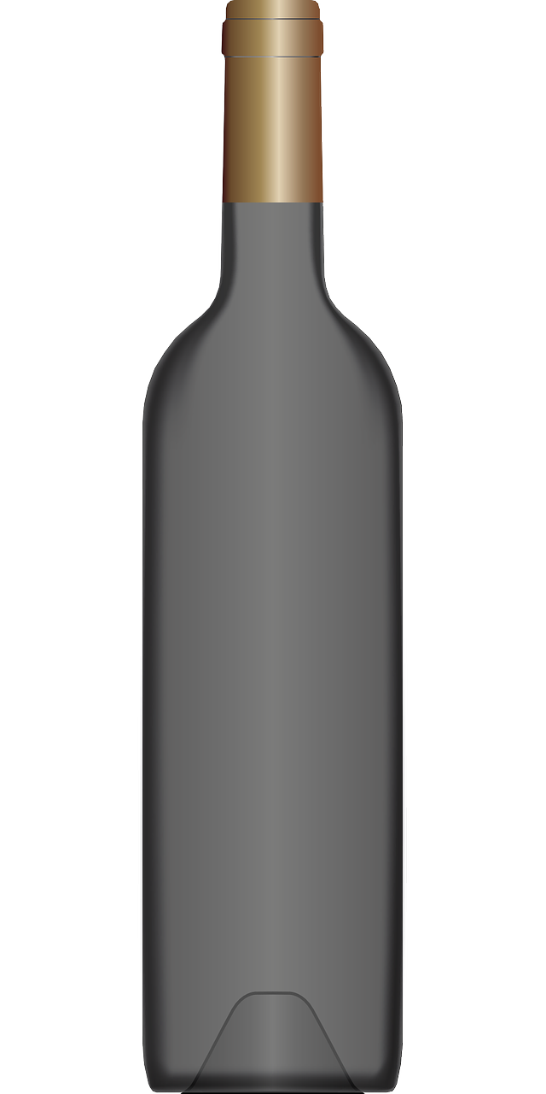

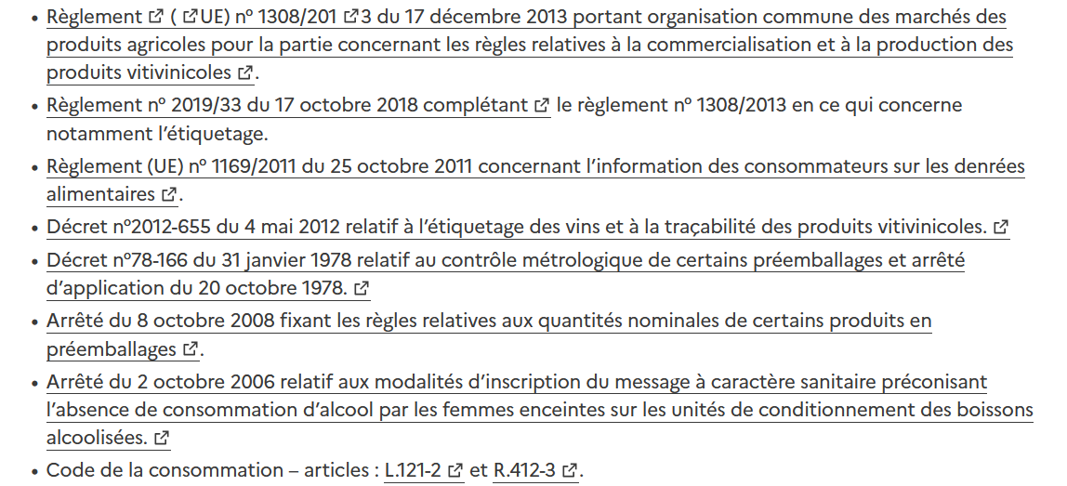
Etiquetage des vins : Généralités
Mentions obligatoires
Mentions facultatives règlementées
Règlementation européenne, nationale, cahiers des charges des IG
Article 5.8 du Règlement UE 2021/2117 et son corrigendum

Slide 4
Les mentions obligatoires
Peut aussi être:
Bergerac
Appellation d’origine contrôlée
ou
Appellation Bergerac contrôlée
1. La dénomination de vente
BERGERAC
Appellation d’origine protégée

Slide 5
Les mentions obligatoires
1. La dénomination de vente
BERGERAC
Appellation d’origine protégée
2. Titre alcoométrique acquis
15 %vol.

Slide 6
Les mentions obligatoires
1. La dénomination de vente
2. Titre alcoométrique acquis
BERGERAC
Appellation d’origine protégée
3. Provenance
15 %vol.
Produit en France

Slide 7
Les mentions obligatoires
1. La dénomination de vente
2. Titre alcoométrique acquis
3. Provenance
BERGERAC
Appellation d’origine protégée
4. Volume nominal
15 %vol.
Produit en France
75 cl

Slide 8
Les mentions obligatoires
1. La dénomination de vente
2. Titre alcoométrique acquis
3. Provenance
4. Volume nominal
5. Nom de l’embouteilleur
BERGERAC
Appellation d’origine protégée
Mis en bouteille par SAS Vinrouge
15 %vol.
Produit en France
75 cl

Slide 9
Les mentions obligatoires
1. La dénomination de vente
2. Titre alcoométrique acquis
3. Provenance
4. Volume nominal
5. Nom de l’embouteilleur
BERGERAC
Appellation d’origine protégée
Mis en bouteille par SAS Vinrouge
15 %vol.
Produit en France
75 cl
6. Numéro de lot
L- 24

Slide 10
Les mentions obligatoires
1. La dénomination de vente
2. Titre alcoométrique acquis
3. Provenance
4. Volume nominal
5. Nom de l’embouteilleur
6. Numéro de lot
BERGERAC
Appellation d’origine protégée
7. Allergènes
Mis en bouteille par SAS Vinrouge
15 %vol.
Produit en France
75 cl
contient des sulfites, œuf, lait
L- 24

Slide 11
Les mentions obligatoires
1. La dénomination de vente
2. Titre alcoométrique acquis
3. Provenance
4. Volume nominal
5. Nom de l’embouteilleur
6. Numéro de lot
7. Allergènes
8. Teneur en sucre pour les vins mousseux
BERGERAC
Appellation d’origine protégée
Mis en bouteille par SAS Vinrouge
15 %vol.
Produit en France
75 cl
contient des sulfites, œuf, lait
L- 24

Slide 12

Les mentions obligatoires
1. La dénomination de vente
2. Titre alcoométrique acquis
3. Provenance
9. Message sanitaire
4. Volume nominal
5. Nom de l’embouteilleur
6. Numéro de lot
7. Allergènes
8. Teneur en sucre pour les vins mousseux
BERGERAC
Appellation d’origine protégée
Mis en bouteille par SAS Vinrouge
15 %vol.
Produit en France
75 cl
contient des sulfites, œuf, lait
L- 24

Slide 13
Les mentions obligatoires
1. La dénomination de vente
2. Titre alcoométrique acquis
3. Provenance
4. Volume nominal
5. Nom de l’embouteilleur
6. Numéro de lot
7. Allergènes
8. Teneur en sucre pour les vins mousseux
BERGERAC
Appellation d’origine protégée
9. Message sanitaire
10. Mention « désalcoolisé »
ou « partiellement désalcoolisé »
Mis en bouteille par SAS Vinrouge
15 %vol.
Produit en France
75 cl
contient des sulfites, œuf, lait
L- 24

Slide 14
Les mentions obligatoires
1. La dénomination de vente
2. Titre alcoométrique acquis
3. Provenance
4. Volume nominal
5. Nom de l’embouteilleur
6. Numéro de lot
7. Allergènes
11.Mentions supplémentaires rendues obligatoires par le cahier des charges
8. Teneur en sucre pour les vins mousseux
BERGERAC
Appellation d’origine protégée
SEC
9. Message sanitaire
10. Mention « désalcoolisé »
ou « partiellement désalcoolisé »
Mis en bouteille par SAS Vinrouge
15 %vol.
Produit en France
75 cl
contient des sulfites, œuf, lait
L- 24

Slide 15
Mentions rendues obligatoires par les cahiers des charges

Slide 16
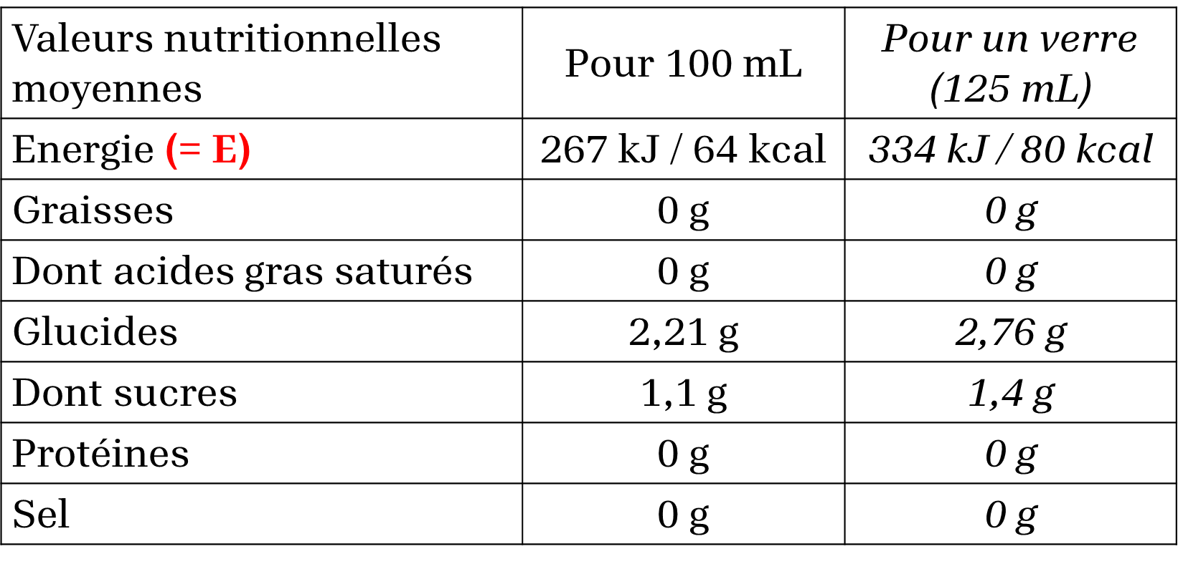
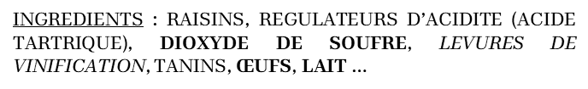
Les mentions obligatoires
1. La dénomination de vente
2. Titre alcoométrique acquis
3. Provenance
4. Volume nominal
5. Nom de l’embouteilleur
6. Numéro de lot
7. Allergènes
12. Déclaration nutritionnelle et liste des ingrédients
8. Teneur en sucre pour les vins mousseux
BERGERAC
Appellation d’origine protégée
9. Message sanitaire
10. Mention « désalcoolisé »
ou « partiellement désalcoolisé »
11.Mentions supplémentaires rendues obligatoires par le cahier des charges
Mis en bouteille par SAS Vinrouge
15 %vol.
Produit en France
75 cl
contient des sulfites, œuf, lait
L- 24

Slide 17

Les mentions obligatoires
Les mentions facultatives réglementées
1. La dénomination de vente
2. Titre alcoométrique acquis
3. Provenance
4. Volume nominal
5. Nom de l’embouteilleur
6. Numéro de lot
7. Allergènes
13. Millésime et cépage
8. Teneur en sucre
Cabernet Franc - 2024
12. Déclaration nutritionnelle et liste des ingrédients
9. Message sanitaire
BERGERAC
Appellation d’origine protégée
10. Mention « désalcoolisé »
ou « partiellement désalcoolisé »
11.Mentions supplémentaires rendues obligatoires par le cahier des charges:
Mis en bouteille par SAS Vinrouge
15 %vol.
Produit en France
75 cl
contient des sulfites, œuf, lait
L- 24

Slide 18
Mention du cépage
Remarque: si les pourcentages sont précisés, il faut qu’ils soient conformes au minimum et maximum des cahiers des charges

Slide 19
Mention du cépage: attention aux règles d’assemblage

Slide 20
Mention du cépage: exemples

Slide 21
Mention du cépage : exemples

Slide 22
Mention du millésime

Slide 23
Les mentions obligatoires
Les mentions facultatives réglementées
1. La dénomination de vente
2. Titre alcoométrique acquis
3. Provenance
13. Millésime et cépage
4. Volume nominal
5. Nom de l’embouteilleur
6. Numéro de lot
7. Allergènes
Teneur en sucre, méthodes d’élaboration, mentions traditionnelles
8. Teneur en sucre
Cabernet Franc - 2024
12. Déclaration nutritionnelle et liste des ingrédients
9. Message sanitaire
BERGERAC
Appellation d’origine protégée
10. Mention « désalcoolisé »
ou « partiellement désalcoolisé »
14. Mentions relatives à certaines méthodes de production
11.Mentions supplémentaires rendues obligatoires par le cahier des charges:
Élevé en fût
11. Millésime et cépage
Mis en bouteille par SAS Vinrouge
15 %vol.
Produit en France
75 cl
contient des sulfites, œuf, lait
L- 24

Slide 24

Les mentions obligatoires
Les mentions facultatives réglementées
1. La dénomination de vente
2. Titre alcoométrique acquis
3. Provenance
13. Millésime et cépage
14. Mentions relatives à certaines méthodes de production
4. Volume nominal
5. Nom de l’embouteilleur
15. Symboles UE, logo IGP
6. Numéro de lot
7. Allergènes
8. Teneur en sucre
Cabernet Franc - 2024
12. Déclaration nutritionnelle et liste des ingrédients
9. Message sanitaire
BERGERAC
Appellation d’origine protégée
10. Mention « désalcoolisé »
ou « partiellement désalcoolisé »
Élevé en fût
11.Mentions supplémentaires rendues obligatoires par le cahier des charges
-
Mis en bouteille par SAS Vinrouge
15 %vol.
Produit en France
75 cL
contient des sulfites, œuf, lait
L- 24

Slide 25

1. La dénomination de vente
Les mentions obligatoires
Les mentions facultatives réglementées
2. Titre alcoométrique acquis
3. Provenance
13. Millésime et cépage
14. Mentions relatives à certaines méthodes de production
4. Volume nominal
5. Nom de l’embouteilleur
15. Symboles UE, logo IGP
6. Numéro de lot
7. Allergènes
8. Teneur en sucre
Cabernet Franc - 2024
12. Déclaration nutritionnelle et liste des ingrédients
9. Message sanitaire
BERGERAC
Appellation d’origine protégée
10. Mention « désalcoolisé »
ou « partiellement désalcoolisé »
Élevé en fût
16. Distinctions et médailles
11.Mentions supplémentaires rendues obligatoires par le cahier des charges
Mis en bouteille par SAS Lagrappe
15 %vol.
Produit en France
75 cL
contient des sulfites, œuf, lait
L- 24

Slide 26
1. La dénomination de vente
Les mentions obligatoires
Les mentions facultatives réglementées
2. Titre alcoométrique acquis
3. Provenance
13. Millésime et cépage
14. Mentions relatives à certaines méthodes de production
4. Volume nominal
5. Nom de l’embouteilleur
15. Symboles UE, logo AOP, IGP
16. Distinctions et médailles
6. Numéro de lot
7. Allergènes
Château Bonvin
8. Teneur en sucre
Cabernet Franc - 2024
12. Déclaration nutritionnelle et liste des ingrédients
9. Message sanitaire
BERGERAC
Appellation d’origine protégée
17.Nom de l’exploitation
10. Mention « désalcoolisé »
ou « partiellement désalcoolisé »
Élevé en fût
11.Mentions supplémentaires rendues obligatoires par le cahier des charges
Mis en bouteille par SAS Lagrappe
15 %vol.
Produit en France
75 cL
contient des sulfites, œuf, lait
L- 24

Slide 27
1. La dénomination de vente
Les mentions obligatoires
Les mentions facultatives réglementées
2. Titre alcoométrique acquis
3. Provenance
13. Millésime et cépage
14. Mentions relatives à certaines méthodes de production
4. Volume nominal
5. Nom de l’embouteilleur
15. Symboles UE, logo AOP, IGP
16. Distinctions et médailles
6. Numéro de lot
Château Bonvin
17.Nom de l’exploitation
7. Allergènes
8. Teneur en sucre
Cabernet Franc - 2024
12. Déclaration nutritionnelle et liste des ingrédients
9. Message sanitaire
BERGERAC
Appellation d’origine protégée
18.Mise en bouteille à la propriété
10. Mention « désalcoolisé »
ou « partiellement désalcoolisé »
Élevé en fût
11.Mentions supplémentaires rendues obligatoires par le cahier des charges:
Mis en bouteille par SAS Lagrappe
15 %vol.
Produit en France
75 cL
contient des sulfites, œuf, lait
Mis en bouteille au Château
L- 24

Slide 28
Réforme de l’étiquetage
Déclaration nutritionnelle et liste des ingrédients

Slide 29
Date de mise en application et conséquences
Article 5.8 du Règlement UE 2021/2117 et son corrigendum
La liste des ingrédients et la déclaration nutritionnelle sont désormais obligatoires pour les vins, depuis le 8 décembre 2023
Les vins qui ont été produits avant le 8 décembre 2023 peuvent continuer à être mis sur le marché jusqu’à épuisement des stocks
mais
On entend par vin produit, la date à laquelle un vin a fini sa fermentation alcoolique et qui a acquis son TAV minimum, pour un vin tranquille , et à la date d’élaboration inscrite dans le registre ou la date de tirage pour les vins mousseux

Slide 30
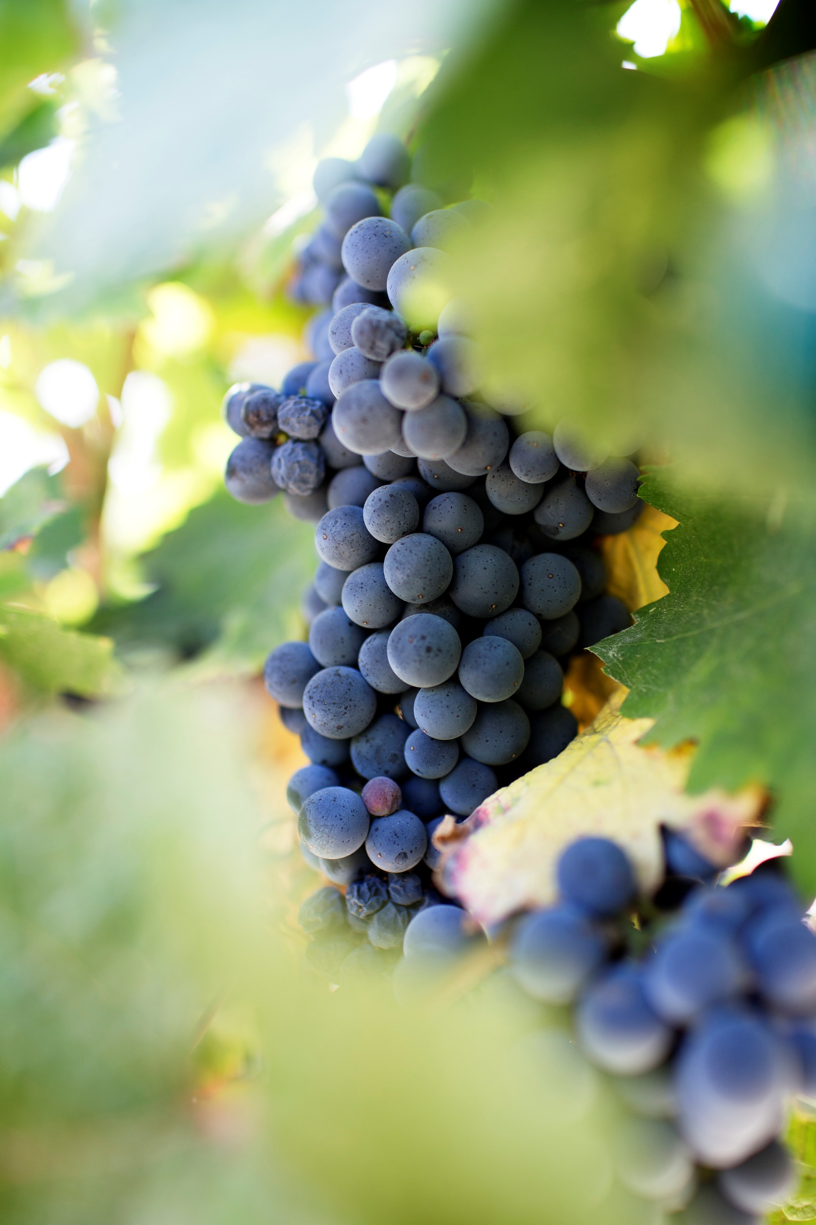
Que doit-on afficher?
La valeur énergétique = kJ et kcal pour 100 ml
2. La déclaration nutritionnelle = composition du vin en graisses, glucides, protéines, sel
3. La liste des ingrédients = ce que l’on a utilisé pour élaborer le vin, encore présents sous forme modifiée
+ ……….

Slide 31
Sous quelle forme ?
Plusieurs possibilités:
Option 1 : toutes les informations sur l’étiquette papier : valeur énergétique + déclaration nutritionnelle (qui peut-être sous forme linéaire ou de tableau) + liste des ingrédients ;
Option 2 : uniquement la valeur énergétique sur l’étiquette papier et la déclaration nutritionnelle (dans ce cas, uniquement sous forme de tableau) ainsi que la liste des ingrédients fournies via un seul et même QR code ;
Option 3 : la valeur énergétique et la déclaration nutritionnelle sur l’étiquette papier et la liste des ingrédients via un QR code ;
Option 4 : la valeur énergétique et la liste des ingrédients sur l’étiquette papier et la déclaration nutritionnelle via un QR code.

Slide 32
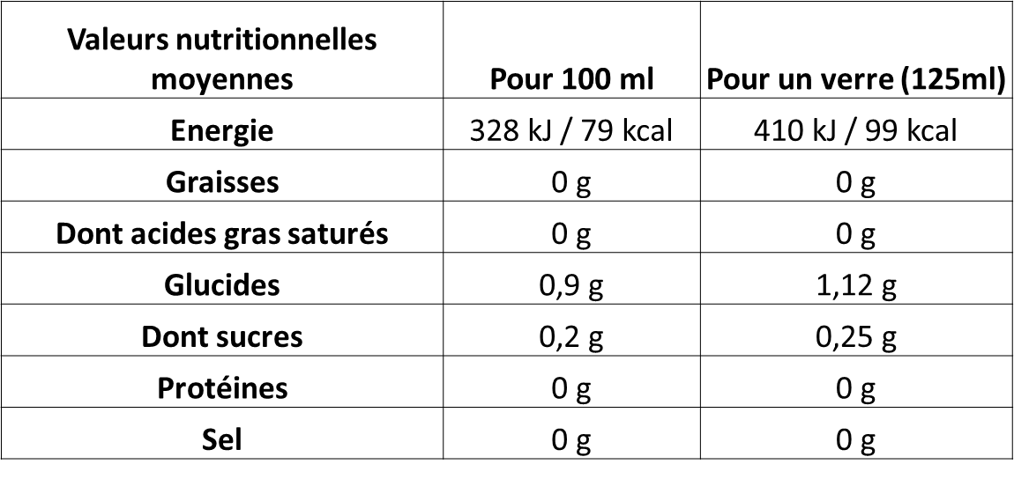

Exemples d’étiquettes
Ingrédients et déclaration nutritionnelle
Contient des sulfites
INGREDIENTS : RAISINS, REGULATEURS D’ACIDITE (ACIDE TARTRIQUE), DIOXYDE DE SOUFRE, LEVURES DE VINIFICATION, TANINS, ŒUFS, LAIT …
E (100 ml) : 328 kJ/79 kcal
Option 2
Option 1

Slide 33
Exemples d’étiquettes
Déclaration nutritionnelle
Ingrédients
E (100 ml) : 328 kJ/79 kcal
Contient des sulfites
INGREDIENTS : RAISINS, REGULATEURS D’ACIDITE (ACIDE TARTRIQUE), DIOXYDE DE SOUFRE, LEVURES DE VINIFICATION, TANINS, ŒUFS, LAIT …
Option 4
Option 3

Slide 34
La déclaration nutritionnelle et la valeur énergétique
Valeurs nutritionnelles moyennes | Pour 100 ml | Pour un verre (125ml)
Energie | 328 kJ / 79 kcal | 410 kJ / 99 kcal
Graisses | 0 g | 0 g
Dont acides gras saturés | 0 g | 0 g
Glucides | 0,9 g | 1,12 g
Dont sucres | 0,2 g | 0,25 g
Protéines | 0 g | 0 g
Sel | 0 g | 0 g
Si sur l’étiquette directement:
Dans le même champ visuel que les autres mentions obligatoires
Sous forme de tableau ou de liste linéaire si tableau impossible

Slide 35
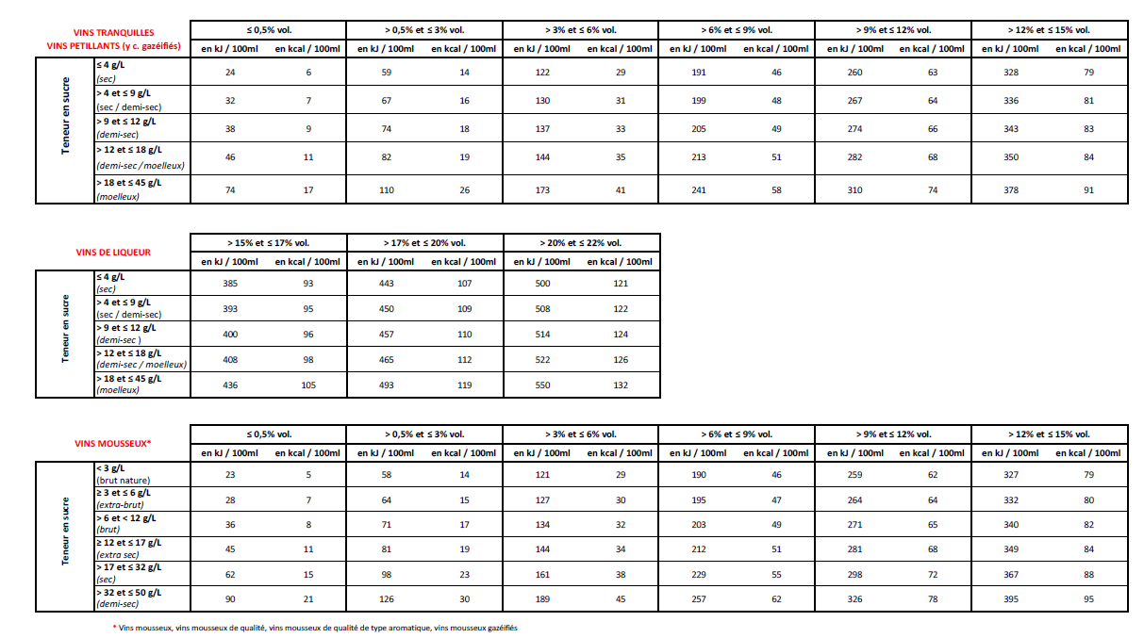
Valeur énergétique
La valeur énergétique E se calcule grâce à la table de valeur énergétique moyenne pour la filière vin

Slide 36
Valeur énergétique

Slide 37
Déclaration nutritionnelle
Glucides en g/L= teneur en sucres résiduels en g/L + teneur moyenne en polyols en g/L
  Teneur en sucres résiduels / fermentescibles ➔ valeur présente sur les analyses de fin de FA et/ou de conditionnement en g/L des opérateurs ;
  Teneur moyenne en polyols en g/L validée par la DGCCRF ➔ 7 g/L soit 0,7 g/100 ml ;
  Arrondi selon les règles européennes en vigueur ➔ en deçà de 0.5g/100 ml, affichage = 0 g/100ml ; Si < 10 g et > 0.5 g pour 100 ml, affichage au décigramme le plus proche ;
Les quantités de matières grasses, dont acides gras saturés, le sel et les protéines sont à indiquer dans tous les cas mais la valeur « 0 » est acceptée en raison de leur absence ou de leur quantité négligeable dans le vin.

Slide 38
Exemple de calcul pour sucres et glucides
Vin avec 2 g/l de sucres résiduels, soit 0,2 g/100 ml
Pour 100 ml
Glucides= 0,7 + 0,2 = 0,9 g
Dont Sucres = 0,2 g

Slide 39
Liste des ingrédients
Contenir tous les ingrédients dans l’ordre décroissant de poids ;
Être assortie d’un intitulé ou précédée d’une mention « ingrédient » ou portant ce terme ;
Apparaitre dans le même champ visuel que les autres mentions obligatoires ;
Apparaître, lorsqu’elle est sur l’étiquette, avec une taille de caractère égale ou supérieur à 1,2 mm ;
Contenir les additifs utilisés dans la production du vin qui sont encore présents dans le même produit sous une forme modifiée ;
Contenir seulement les auxiliaires technologiques utilisés qui provoquent des allergies/intolérance (les sulfites, les œufs et les produits à base d’œufs et le lait et les produits à base de lait);les allergènes sont indiqués en gras ou soulignés,
Être présentée avec le nom spécifique des ingrédients (ex : raisins, régulateurs d’acidité, etc.).
Ce qui donnerait à titre d’exemple : « Ingrédients : raisins, régulateurs d’acidité (acide tartrique),conservateurs (sulfites) … »

Slide 40
Ingrédients
Raisin*, moût de raisin*,
Saccharose*, moût de raisin concentré*, mout de raisin concentré rectifié*,
Liqueur de tirage*, liqueur d’expédition*, gaz d’assemblage*,
Régulateurs d’acidité: acide tartrique E334, acide malique E296, acide lactique E270, sulfate de calcium E516, acide citrique E330
Agents stabilisateurs: acide citrique E330, acide métatartrique E353, gomme arabique E414, mannoprotéines de levures, carboxyméthylcellulose E466, polyaspartate de potassium E456, acide fumarique E297,
Conservateurs et antioxydants: dioxyde de soufre E220, bisulfite de potassium E228, métabisulfite de potassium E224, sorbate de potassium E202, lysozyme E1105, acide ascorbique E300, dicarbonate de diméthyle E242
Catégorie d’ingrédients
Référence E
Utilisable au choix

Slide 41
Simplifications possibles
Ingrédients | Simplifications possibles
Raisins et/ou moûts de raisins utilisés (matière première) | « Raisins »
« Moût de raisin concentré » et/ou « moût de raisin concentré rectifié » | « Moût de raisins concentré »
Saccharose | « sucre »
Allergènes | « Sulfites » ou « anhydride sulfureux » «œuf», «protéine de l'œuf», «produit de l'œuf», «lysozyme de l'œuf» ou «albumine de l'œuf» «lait», «produits du lait», «caséine du lait» ou «protéine du lait»
Gaz d’emballage (dioxyde de carbone, argon et azote) | « Mise en bouteille sous atmosphère protectrice » ou « peut être mis en bouteille sous atmosphère protectrice »
Additifs « régulateurs d’acidité » et « agents stabilisateurs » similaires ou substituables entre eux | « Contient … et/ou » + trois additifs au maximum dont l’un au moins est présent dans le produit final
« Liqueur de tirage » et « liqueur d’expédition » (pour les vins mousseux) | « Liqueur de tirage » et « liqueur d’expédition » : utilisation seule ou accompagnée d’une liste de leurs composants propres
Pour les sulfites, si la liste est dématérialisée, conserver sur l’étiquette la mention « contient des sulfites » (idem pour les autres allergènes)

Slide 42
Dématérialisation: le QR Code
Ingrédients et déclaration nutritionnelle
La dématérialisation peut être présente sous la forme d’un QR code, d’une puce ou autre forme de dématérialisation 2D. La règlementation ne prévoit pas de taille minimale pour le QR-code, mais cela doit être facilement visible pour le consommateur.
Le dispositif doit répondre aux obligations suivantes :
Aucune donnée d’utilisateur n’est collectée ou ni ne fait l’objet d’un suivi ;
Le QR-code doit renvoyer à une page spécifique neutre qui ne doit pas avoir d’autres informations destinées à la vente ou à la commercialisation en lien avec le site web du producteur ;
Le QR code doit être précédé sur l’étiquette de la mention contenant le mot « ingrédients » et « déclaration nutritionnelle » pour signifier au consommateur la présence et la destination du dit QR code.
Doit contenir uniquement les informations liées à la cuvée/vin décrit ;
La plateforme utilisée doit fournir des garanties comparables à celles d’une étiquette physique, c’est-à-dire que les informations doivent rester disponibles en ligne le temps de la consommation
Le QR-code doit être lisible par tous les téléphones sans applications dédiées.

Slide 43


Cas particuliers
Pour les vins mousseux, les vins partiellement désalcoolisés, les vins désalcoolisés et les vins de liqueur ainsi que les produits vinicoles aromatisés qui seront produits après le 8 décembre 2023 à partir de vins tranquilles eux-mêmes produits avant cette date, ils pourront être commercialisés jusqu’à épuisement des stocks sans indiquer la liste des ingrédients et la déclaration nutritionnelle.
Les vins produits après le 8 décembre 2023 mais issus d’assemblage entre d’une part les vins issus des vendanges 2023 et antérieurs et d’autre part des vins issus des vendanges 2024 et postérieures pourront renseigner la liste des ingrédients et la déclaration nutritionnelle sur la base des informations disponibles, c’est-à-dire celles relatives aux produits vinicoles issus des vendanges 2024 et suivantes.

